Slide 1
Муниципальное образование «Устьянский муниципальный район»
Отдых и занятость детей в каникулярный период в 2021 году, трудоустройство подростков в летнее время
Докладчик: Попова Татьяна Павловна- председатель
Собрания депутатов

Slide 2
ИТОГИ ОРГАНИЗАЦИИ ОТДЫХА ДЕТЕЙ И ИХ ОЗДОРОВЛЕНИЯ
2021 год
Лагеря палаточного типа план 3
факт 2
лагеря с дневным пребыванием детей план 20
факт 16
выезд детей, в организации отдыха, расположенные за пределами региона
ВЫДАНО 27 СЕРТИФИКАТОВ
Загородные стационарные лагеря с круглосуточным пребыванием
план 3
факт 0

Slide 3
На территории Устьянского муниципального района Архангельской области в 2021 г. функционировали ЛАГЕРЯ С ДНЕВНЫМ ПРЕБЫВАНИЕМ ДЕТЕЙ (ЛДП)
№ п/п | Месяц проведения смены | Кол-во функционирующих лагерей | ОХВАТ ДЕТЕЙ (план) | ОХВАТ ДЕТЕЙ (факт)
1. | март | 1 | 150 | 150
2. | июнь | 15 | 1080 | 1120
3. | июль | 1 | 30 | 55
4. | август | 2 | 58 | 58
 | Итого: |  | 1318 | 1383 (42%)

Slide 4
ТРУДОВЫЕ БРИГАДЫ
В рамках муниципальной программы «Профилактика безнадзорности и правонарушений несовершеннолетних в Устьянском районе» были предусмотрены средства местного бюджета в сумме 100 000 руб.- ОСВОЕНЫ В ПОЛНОМ ОБЪЕМЕ.
№ п/п | НАИМЕНОВАНИЕ ОУ, В КОТ. БЫЛИ СОЗДАНЫ ТРУДОВЫЕ БРИГАДЫ | ОХВАТ ДЕТЕЙ, план | ОХВАТ ДЕТЕЙ, факт | СЕРТИФИКАТЫ 2000,00 РУБ. ЗА ШТ. | СМЕТА, руб. | ВСЕГО ,средств МБ, руб.
1. | МБОУ «ОСОШ №1» | 10 | 16 | 32 000,00 16 сертификатов в ДНС | 14 051,00 | 46051,00
2. | МБОУ «УСТЬЯНСКАЯ СОШ» | 10 | 20 | 40 000,00 15 сертификатов маг. Фаворит и 5 сертификатов ДНС | 13 949,00 | 53 949,00
 | ИТОГО: | 20 | 36 | 72 000,00 | 28 000,00 | 100 000,00

Slide 5
КРАТКОСРОЧНЫЕ ПРОГРАММЫ ДОПОЛНИТЕЛЬНОГО ОБРАЗОВАНИЯ функционировали на базе образовательных учреждений, там где по объективным причинам открытие ЛПД было невозможно
№ п/п | НАИМЕНОВАНИЕ ОУ | КОЛ-ВО РЕАЛИЗОВАННЫХ ПРОГРАММ | ОХВАТ ДЕТЕЙ (план) | ОХВАТ ДЕТЕЙ (факт)
1. | МБОУ «Малодорская СОШ» | 4 | 40 | 40
2. | МБОУ «ОСОШ № 2» | 1 | 239 | 60
3. | СП «Устьянский ДЮЦ» | 13 | 181 | 163
 | ИТОГО: | 18 | 460 | 263

Slide 6
РАБОТА ЛАГЕРЕЙ С ДНЕВНЫМ ПРЕБЫВАНИЕМ ДЕТЕЙ в осенний и зимний период 2021 г.
№ п/п | НАИМЕНОВАНИЕ ОУ | Сроки проведения смены | ОХВАТ ДЕТЕЙ (план)
1. | МБОУ «Синицкая ООШ» | 25.10.2021-30.10.2021 | 14
2. | МБОУ «ОСОШ №1» | 01.11.2021-06.11.2021 | 30
3. | МБОУ «Илезская СОШ» | 01.11.2021-06.11.2021 | 27
4. | МБОУ «Ульяновская СОШ» | 01.11.2021- 06.11.2021 | 100
5. | «Ростовская основная школа» филиал МБОУ «Ульяновская СОШ» | 01.11.2021-06.11.2021 | 55
6 | МБОУ «Устьянская СОШ» | 01.11.2021-06.11.2021 | 30
 |  | 25.12.2021-31.12.2021 | 90
 | ИТОГО: |  | 346

Slide 7
Работа палаточных лагерей в 2021 году
№ п/п | Название лагеря | Период проведения смены | Кол-во детей (план) | Кол-во детей (факт)
1. | ЛПТ «Эрудит» (МБОУ «Устьянская СОШ») | 25.06.2021-01.07.2021 | 24 | смена отменена
 |  | 05.07.2021-25.07.2021 | 24 | смена отменена
 |  | 28.07.2021-03.08.2021 | 24 | смена отменена
 |  | 09.08.2021-15.08.2021 | 40 | 35 (из них 6 дети Устьянского района, 29 дети других районов)
2. | ЛПТ «Гремячий» | 26.07.2021-15.08.2021 | 40 | 30 (26 дети Устьянскго района, 4 – дети г.Архангельск)
Охват детей |  |  | 152 | 65 (из них 32 дети Устьянского района)

Slide 8
РАСПРЕДЕЛЕНИЕ СРЕДСТВ МЕСТНОГО БЮДЖЕТА в 2021 г.
№п/п | Статья расходов | Сумма,руб.
1 | Проведение акарицидной обработки территорий лагерей (против клещей) | 145 495,70
2 | Проведение дератизационной обработки (против грызунов) | 87 463,23
3 | Проведение ремонтных работ по ДОЛ «Колос», софинансирование на укрепление МТБ | 93 330,71
4 | Приобретение мед.оборудования для получения лицензии на мед.деятельность ДОЛ «Колос» | 200 000,00
5 | Трудоустройство несовершеннолетних | 100 000,00
6 | Приобретение мед.оборудования для получения лицензии на мед.деятельность ДОЛ «Усадьба Ломоноса» | 73 710,36
ИТОГО |  | 700 000,00

Slide 9
ИТОГИ Конкурса на право получения субсидий (грантов в форме субсидий) из областного бюджета на укрепление материально-технической базы организаций отдыха детей и их оздоровления, находящихся в муниципальной собственности муниципального образования «Устьянский муниципальный район»
№п/п | Наименование лагеря | Сумма ОБ, руб. 2021 год | Сумма ОБ, руб. 2020 год | Сумма ОБ, руб. 2019 год
1 | ДОЛ «Колос» | 587 064,38 | 2 286 607,00 | 937 539,13
2 | ДОЛ «Усадьба Ломоноса» | 22 004,72
3. | ЛПТ «Эрудит» |  | 195 134,00
4. | ЛПТ «Северянин» |  | 203 727,00
ИТОГО: |  | 609 069,10 | 2 685 468,00 | 937 539,13

Slide 10
Средства местного бюджета, направленные на укрепление материально-технической базы организаций отдыха детей и их оздоровления, находящихся в муниципальной собственности муниципального образования «Устьянский муниципальный район» в 2021 г.
№п/п | Наименование лагеря | Сумма МБ, руб. 2021 год | Сумма МБ, руб. 2020 год | Сумма ОБ, руб. 2019 год
1 | ДОЛ «Колос» | 293 330,71 | 1 436 874,79 | 50 000,00
2 | ДОЛ «Усадьба Ломоноса» | 73 710,36
ИТОГО: |  | 367 041,07 | 1 436 874,79 | 50 000,00
В 2018 году за счет средств районного бюджета была отремонтирована дорога к лагерю ДОЛ «Колос» на сумму более 700 000 руб.

Slide 11
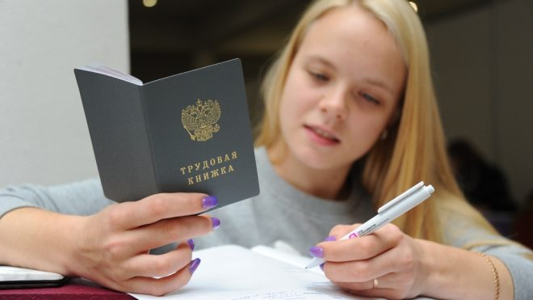
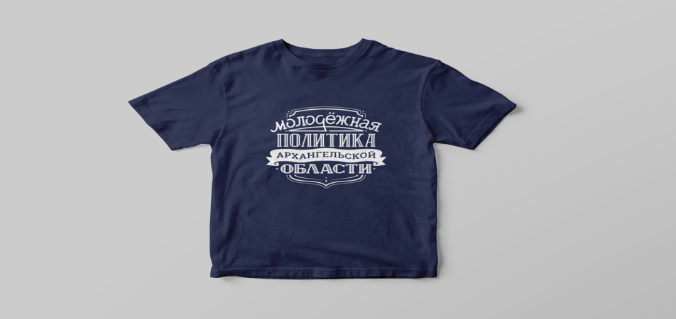
Трудоустройство несовершеннолетних
В 2021 был объявлен конкурс на право получения субсидии из Областного бюджета на реализацию мероприятий по содействию трудоустройству несовершеннолетних граждан на территории Архангельской области в рамках государственной программы Архангельской области «Молодежь Поморья»
По итогам конкурса Устьянский муниципальный район получил:
290 000 руб.- средства областного бюджета,
100 000 руб.- софинансирование местного бюджета.
Несовершеннолетние были трудоустроены:
в МБОУ «Устьянская СОШ» - 10 чел. (июнь-июль 2021г.)
в МБОУ «Дмитриевская СОШ» – 4 чел. (июль 2021г.),
Должность: уборщик производственных и служебных помещений, озеленители, культорганизаторы
ВАЖНО! ВСЕ несовершеннолетние получили футболки с нанесение принта:
МОЛОДЕЖНАЯ ПОЛИТАКА АРХАНГЕЛЬСКОЙ ОБЛАСТИ

Slide 12
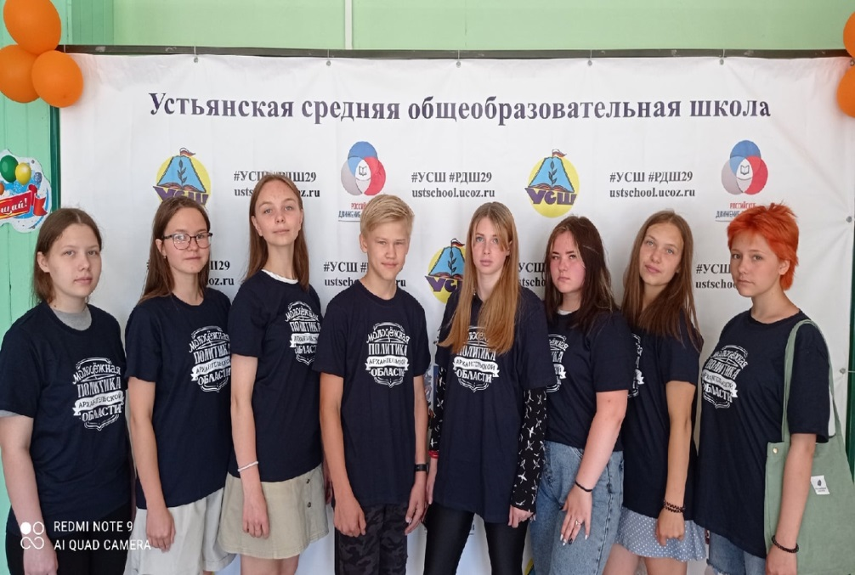
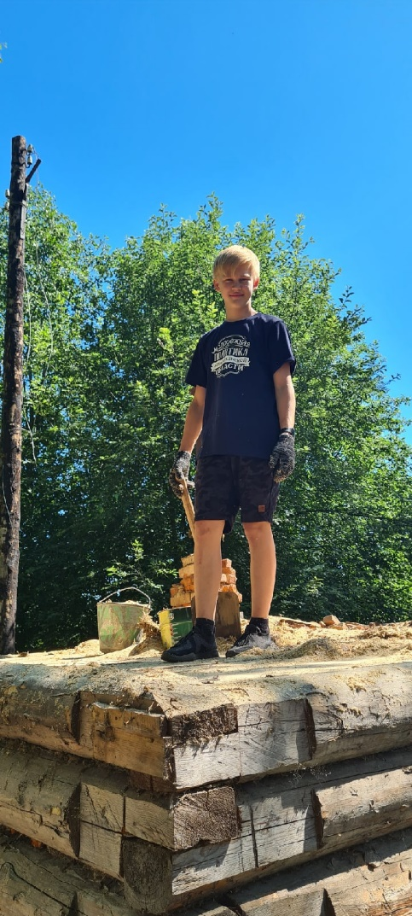
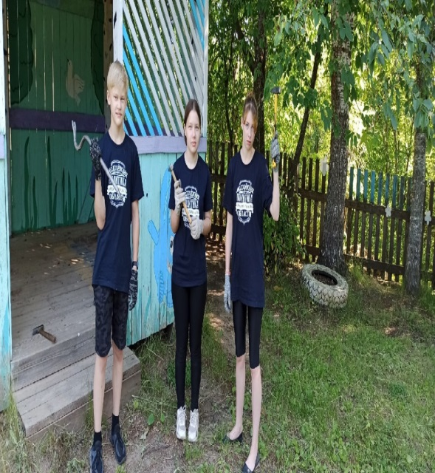
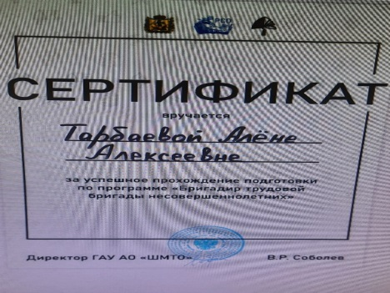
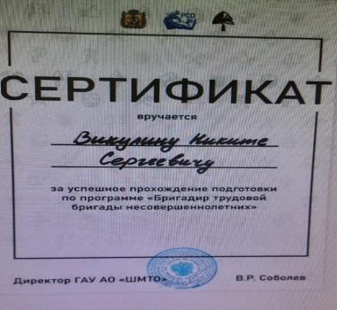
Трудоустройство несовершеннолетних
ВАЖНО! За каждой трудовой бригадой был назначен ответственный БРИГАДИР, который прошел обучение, подготовку по программе «БРИГАДИР ТРУДОВОЙ БРИГАДЫ НЕСОВЕРШЕННОЛЕТНИХ» в ГАУ АО «Штаб молодежных трудовых отрядов Архангельской области», по концу обучения БРИГАДИРЫ ПОЛУЧИЛИ СЕРТИФИКАТЫ

Slide 13
Трудоустройство несовершеннолетних через Центр занятости населения
ТРУДОУСТРОЕНО: 105 детей
ОСНОВНОЙ РАБОТОДАТЕЛЬ:
ООО «УСТЬЯНСКАЯ МОЛОЧНАЯ КОМПАНИЯ»
ВАЖНО! ВСЕ несовершеннолетние получили материальную поддержку от Центра занятости населения.
В местностях, приравненных к районам Крайнего Севера – 1800 рублей в месяц.
Расчет материального пособия производится в календарных днях, в зависимости от периода трудоустройства, который указан в договоре между работодателем и несовершеннолетним.

Slide 14
Проектная деятельность
1. «Устьянская мини-футбольная лига»
7 команд 105 участников
Туристический слёт «Мы вместе»
5 команд 35 участников
Общий охват детей Устьянского района составил 58% всеми видами деятельности

Slide 15
ПРЕДЛОЖЕНИЯ
1. Необходима программа по укреплению МТБ муниципальных оздоровительных лагерей стационарного типа
2. Продолжить в 2022 году реализацию Программы кешбэка при организации отдыха детей как стационарных, так и палаточных лагерях
3. Ввести дифференцированный подход по организации медицинской помощи на базе стационарных лагерей в зависимости от количества детей и места расположения лагеря
4.Увеличение стоимости питания детей в лагерях с дневным пребыванием детей

Slide 16
СПАСИБО ЗА ВНИМАНИЕ!

